Slide 2

ARDUINO-ARDUINO IDE

Slide 3
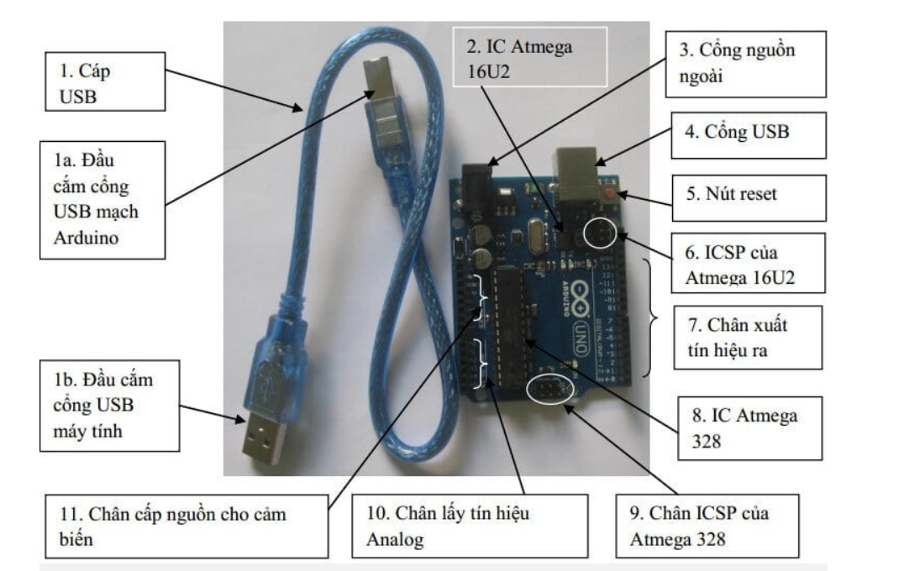
I.ARDUINO

Slide 4
I.ARDUINO
Tổng Quan :
Arduino được sử dụng để cảm nhận và điều khiển nhiều đối tượng khác nhau. Nó có thể thực hiện nhiều nhiệm vụ lấy tín hiệu từ cảm biến đến điều khiển đèn, động cơ, và nhiều đối tượng khác.
Arduino có thể được sử dụng như bộ não đằng sau hầu hết các dự án điện tử.
Arduino điều khiển thiết bị ánh sáng cảm biến tốt. Là một trong những bộ phần quan trọng trong cây đèn giao thông, các hiệu ứng đèn nháy được cài đặt làm nổi bật các biển quảng cáo.
Arduino cũng được ứng dụng trong máy in 3D và nhiều ứng dụng khác tùy thuộc vào khả năng sáng tạo của người sử dụng.
Arduino có nhiều bo mạch khác nhau, mỗi bo mạch có khả năng khác nhau. Thêm vào đó, vì là phần cứng nguồn mở nên nhiều người có thể sửa đổi và tạo ra nhiều các bo mạch Arduino khác với nhiều chức năng hơn.

Slide 5

II. ARDUINO IDE
Arduino IDE là một phần mềm mã nguồn mở chủ yếu được sử dụng để viết và biên dịch mã vào module Arduino.
Đây là một phần mềm Arduino chính thức, giúp cho việc biên dịch mã trở nên dễ dàng

Slide 6
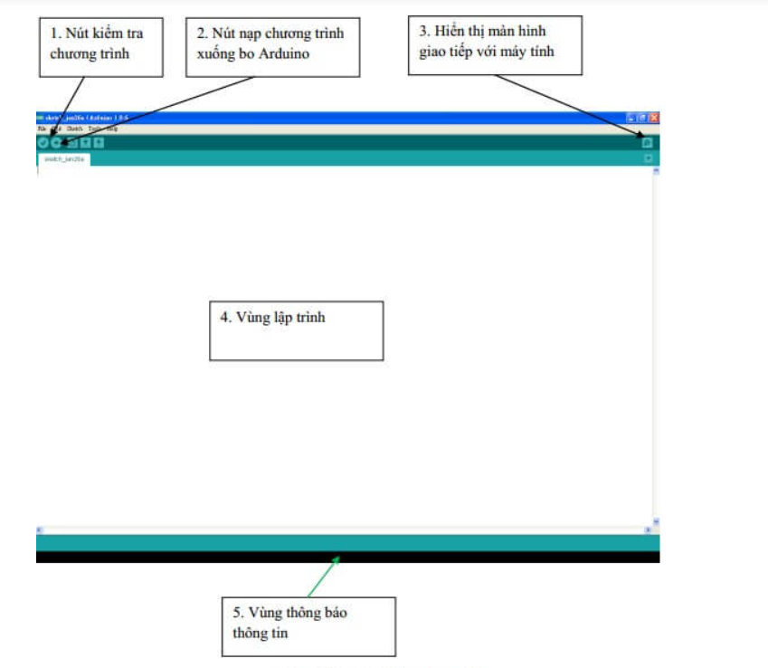
II. ARDUINO IDE
Giao diện:

Slide 7
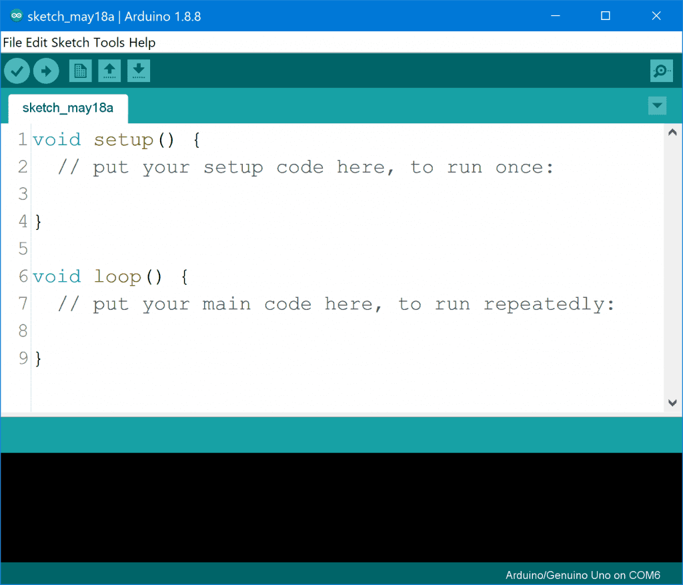
II. ARDUINO IDE
Cấu trúc một chương trình trong phần mềm IDE:

Slide 8
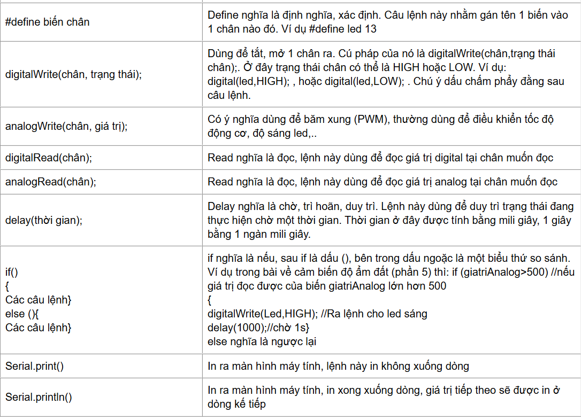
II. ARDUINO IDE
Một vài câu lệnh đơn giản trong Arduino IDE

Slide 9
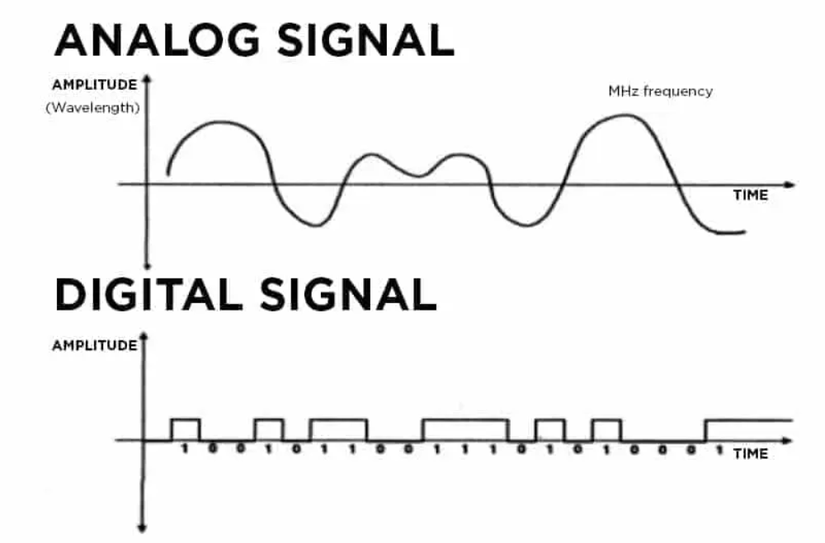
III. Tín hiệu
+ Tín hiệu Digital: chỉ có hai mức giá trị cố định: 0 (OFF) và 1 (ON). Điều này làm cho tín hiệu Digital thích hợp cho các ứng dụng điều khiển đơn giản và có thể dễ dàng xử lý trong các mạch logic số.
+ Tín hiệu Analog: có sự thay đổi liên tục về biên độ và tần số, tạo ra các giá trị vô cùng chính xác và liên tục trong khoảng thời gian. Điều này giúp tín hiệu Analog thích hợp cho các ứng dụng yêu cầu đo lường và kiểm soát liên tục, chẳng hạn như cảm biến nhiệt độ, áp suất hoặc tốc độ.

Slide 10
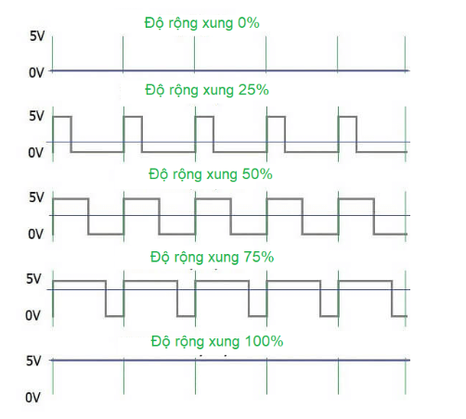
III. Tín hiệu
PWM là một loại tín hiệu ở dạng một xung đơn, sóng vuông. Tức là, tín hiệu xung PWM sẽ ở hai mức cao hoặc thấp.
Thay vì điều khiển điện áp liên tục, ta điều khiển điện áp bằng các xung có tần số cố định, nhưng có độ rộng xung thay đổi. Khi đó giá trị trung bình điện áp cũng thay đổi, để điều khiển được tốc độ động cơ một chiều.

Slide 11
Bài tập
Bài 1 : Từ kiến thức đã học hãy xây dựng một mạch bật tắt đèn LED đơn giản .
Bài 2 : Từ bài 1 hãy làm thay đổi độ sáng của đèn LED.

Slide 12
THANK YOU !

